Slide 1
ЖИВОТНЫЕ КРАСНОЙ КНИГИ
ЗУБРЫ

Slide 2
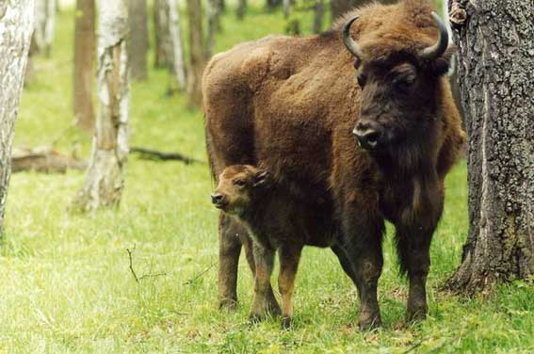
Зубр – крупное и массивное животное. На первый взгляд зубр кажется неуклюжим, и просто трудно поверить, что он способен перепрыгнуть изгородь высотой более двух метров. Водные преграды он преодолевает вплавь.
Предки зубра жили полтора миллиона лет назад.
Зубр занесен в Международную Красную Книгу с пометкой "1-я категория - исчезающий вид".

Slide 3
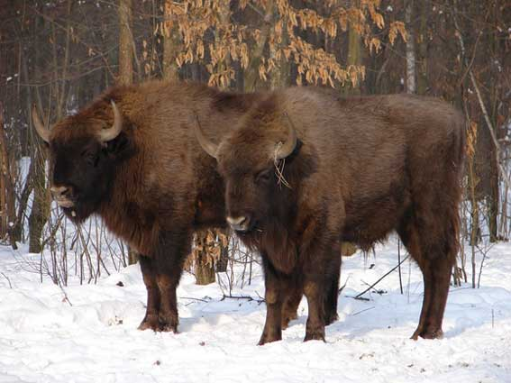
Летом зубры питаются травой и листьями. Зимой они едят кору ивы, осины, ольхи, а также побеги, почки деревьев и кустарников. У зубров хорошо развиты обоняние и слух, но зрение слабое.

Slide 4
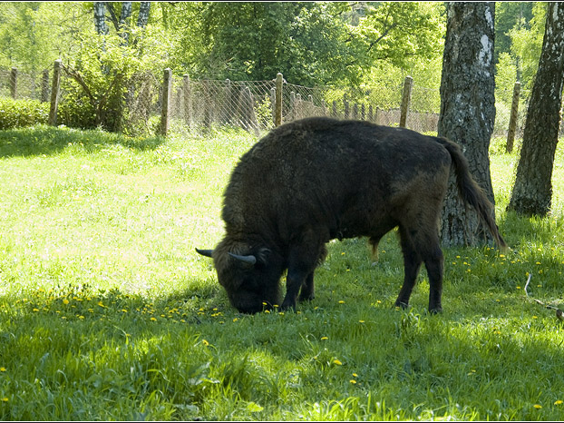
Приокско-Террасный заповедник — один из заповедников, который занимается восстановлением популяции зубров. За время существования в зубровом питомнике Приокско-Террасного заповедника было выращено около 350 зубров. Сейчас в питомнике содержится около 50 особей.

